Slide 1
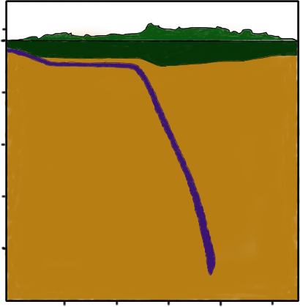
Acapulco
Tepoztlán
0
Corteza continental
(placa de Norteamérica)
100
Placa de Cocos
Profundidad (km)
200
300
400
Astenósfera
100
200
300
400
500
Distancia a Acapulco (km)

